Slide 1
北京八维研修学院
【考试管理系统项目答辩】
——陈强

Slide 2
目录页 Contents Page
Part 01
项目构建与任务分配
Part 02
登录与权限
Part 03
页面开发与解决难点

Slide 3
PART 01
项目构建与任务分配

Slide 4

项目构建与任务分配
产品功能分析
负责人搭建脚手架
每日任务总结与合并
任务下发

Slide 5
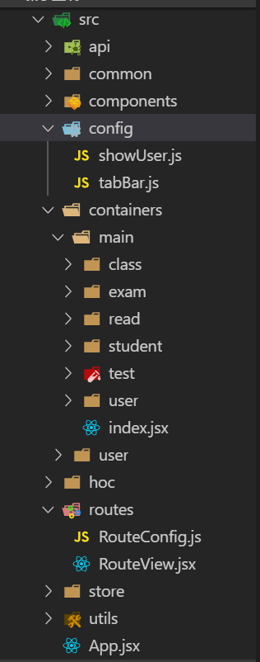
项目构建目录
1、以文件夹的形式区分每个人的页面开发；
2、确定公共文件的书写规范格式。
3、集思广益此项目用到的技术；

Slide 6
PART 02
登录与权限

Slide 7
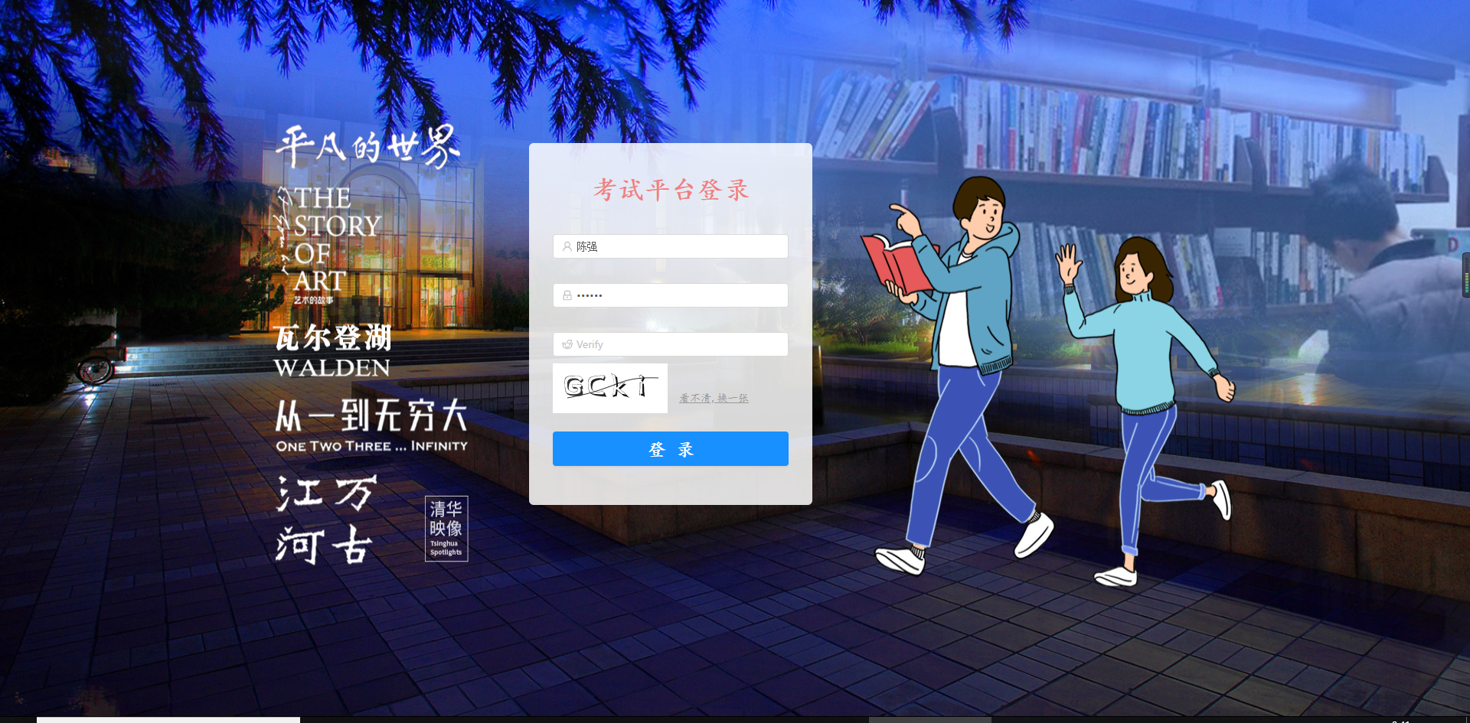
登录页面

Slide 8
登录与权限
一、登录
1、Redis（临时储存验证码与过期时间的设置）
2、jsencrypt和node-jsencrypt加密密码的确认方式(利用私钥和公钥对密码进行加密和解密)
3、jwt-simple（token加密方式的确立）
二、权限
1、登录成功接收到该用户的三个标识（uid、type、token）；
2、将用户标识存到dva仓库与cookie中；
3、利用cookie的过期性以及能被服务端访问的特性，来判断用户是否长时间停留在此页面；
4、根据页面功能的需求决定登陆者是否有权限访问。

Slide 9
PART 03
页面开发与难点解决

Slide 10
开发思路
前端思路：
根据页面的功能分析出每个页面之间的联系
试题管理
添加试题
试题分类
查看试题
用户管理
添加用户
用户展示
考试管理
添加考试
试卷列表
班级管理
班级管理
教室管理
学生管理
阅卷管理
待批班级
班级试卷详情页
学生主页
参加考试
考试详情页
困难点：
页面之间的联系与组员之间的配合

Slide 11
开发思路
后端思路：
1、每个页面都需要公共数据，如考试类型、课程类型以及每个页面的字段展示；
2、数据库的构建采用多表查询的思想构建；
3、确定每个表之间的联系。
困难点：
1、多表查询的sql语句，常出现bug；
2、多条件模糊搜索，sql语句冗余；
3、增删改查时，容易忘掉某个表的某个字段

Slide 12
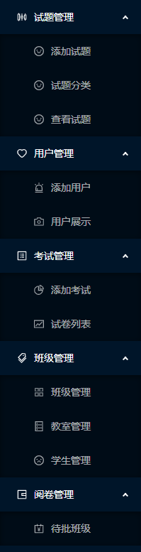
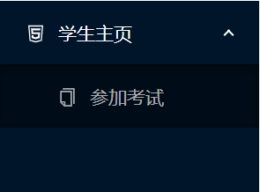
页面开发之路由权限
管理者、出题者
管理者
管理者、出题者
管理者
学生
管理者、出题者

Slide 13
权限难点
难点一：
根据登陆者的身份确立展示的页面路由；
解决：
通过字段的判断来解决页面的展示情况；
难点二：
用户手动调整上方URL地址栏的跳转；
解决：
高阶组件的应用拦截

Slide 14
项目不足处以及改正方向
1、后端权限不完善；
2、添加试题的富文本域，不能多功能的支持多种标签以及图片的处理；
3、代码的优化、拆分以及多功能的复用，完善不全；
4、页面的排版问题，限于表面排版，css有待提高。

Slide 15
谢 谢 聆 听

